Slide 1

MQL 데이터 기반 B2B 영업기회 창출 예측 모델 개발
국민대AI빅데이터&쥬혁이
이상준, 이상우, 전주혁, 정환승, 최준용

Slide 2
Contents
01
Intro
Feature Engineering
Modeling
Validation
Application
02
03
04
05

Slide 3




Intro Feature Engineering Modeling Validation Application
대회개요
대회 배경 및 목표
마케팅 활동의 최적화
수많은 고객 데이터들의 축적
MQL 데이터 기반 B2B 영업기회 창출 예측 AI 개발
데이터 처리 비용 절감

Slide 4
Intro Feature Engineering Modeling Validation Application
대회개요
제공데이터
 | Columns | Remarks
Train Data | customer_idx, customer_country, customer_type, enterprise, customer_job, customer_position, customer_country | 고객 정보 (Customer Information)
 | bant_submit, historical_existing_cnt, lead_desc_length, inquiry_type, expected_timeline | 영업 및 마케팅 (Sales & Marketing)
 | business_unit, business_area, business_subarea | 사업 단위 및 영역 (Business Unit & Area)
 | com_reg_ver_win_rate, id_strategic_ver, it_strategic_ver, idit_strategic_ver, ver_cus, ver_pro, ver_win_rate_x, ver_win_ratio_per_bu | 성능 지표 (Performance)
OUR TARGET | is_converted | 영업 전환 여부
MQL 데이터 기반 B2B 영업기회 창출 예측 Task

Slide 5
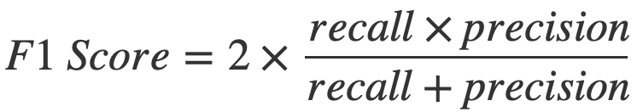
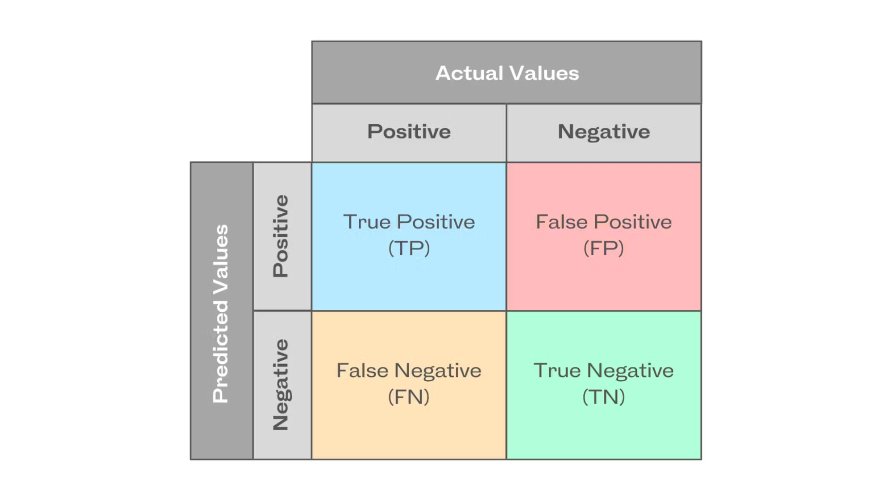
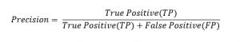
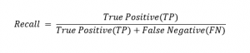
Intro Feature Engineering Modeling Validation Application
대회개요
평가 지표
Our Approach
Understanding B2B
How to increase F1 Score
Causal Feature Selection
Deal with Categorical data
Prevent Overfitting
Why F1 SCORE?
고가치 계약(High Recall)
리소스 효율성(High Precision)

Slide 6
Contents
01
Intro
Feature Engineering
Modeling
Validation
Application
02
03
04
05

Slide 7
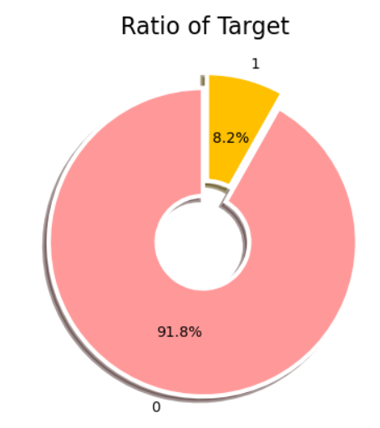
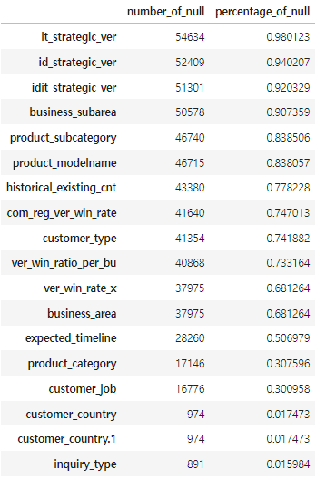

Intro Feature Engineering Modeling Validation Application
EDA Feature Selection & Feature Correlation
EDA
전체 data 중 0값이 약 92%를 차지함
Imbalanced Target
Imbalanced Target value + Sparse dataset
→ 학습시 방해요소로 작용

Slide 8




Intro Feature Engineering Modeling Validation Application
EDA Feature Selection & Feature Correlation
EDA_how to fill missing values
Concept 1
Concept 2
Concept 3

Slide 9
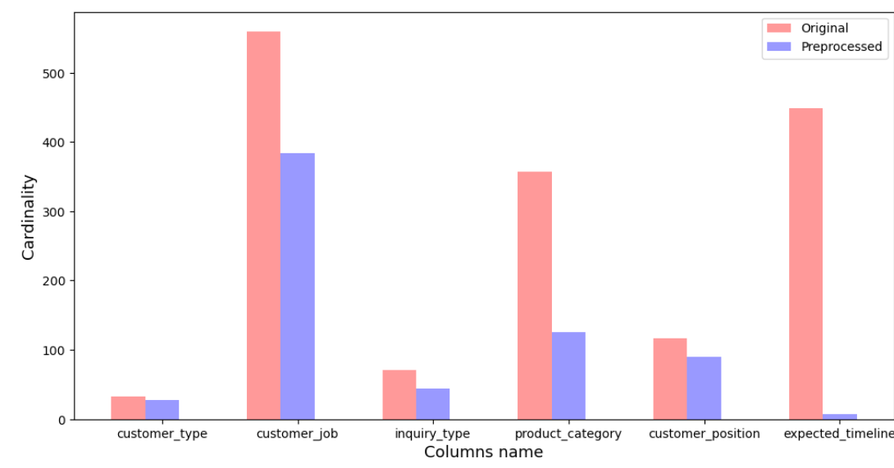


Intro Feature Engineering Modeling Validation Application
EDA Feature Selection & Feature Correlation
EDA
High Feature Cardinality
Original Mean Cardinality = 264.5
Processed Mean Cardinality = 113.0

Slide 10
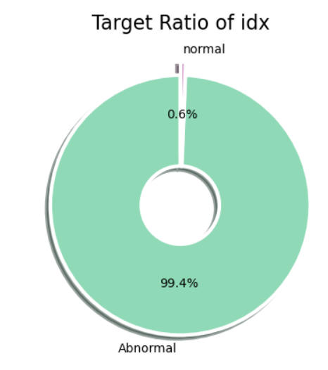
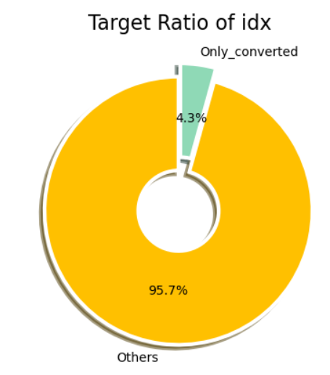
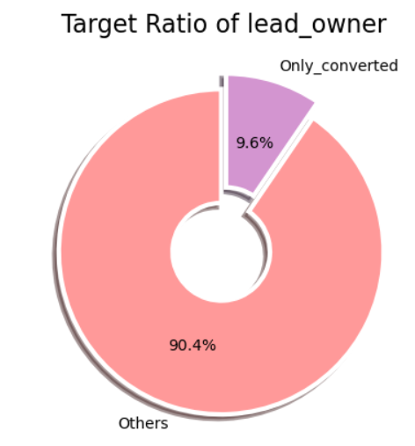
Intro Feature Engineering Modeling Validation Application
EDA Feature Selection & Feature Correlation
EDA
Abnormal : 영업전환율이 0 또는 1인 idx의 비율
Normal : 영업전환율이 0 과 1 사이인 idx의 비율
only_converted :
전체 idx 중 영업전환율이
1 인 idx 의 비율
only_converted :
전체 lead_owner 중 영업전환율이 1 인 lead_owner의 비율
Customer_idx/Lead_owner
→ 모델의 편향된 예측을 초래

Slide 11






Intro Feature Engineering Modeling Validation Application
EDA. Feature Selection & Feature Correlation
Data Drift(Feature Drift)
모델 훈련시 "입력 데이터(Customer_idx, Lead_owner)"의 통계적 분포 및 unique value와 테스트 시/ 실제 배포 환경에서의 "입력 데이터"의 통계적 분포 및 unique value가 어떠한 변화에 의해 차이가 발생하고 있는 것을 의미
Existing Pool
기존 고객 풀의 리드에 대한 영업전환예측의 경우, 높은 예측 성공률
새로운 고객 또는 신규 영업사원으로 구성된 리드의 경우, 예측 성공률이 급격히 저하될 것으로 예측됨
New Pool

Slide 12
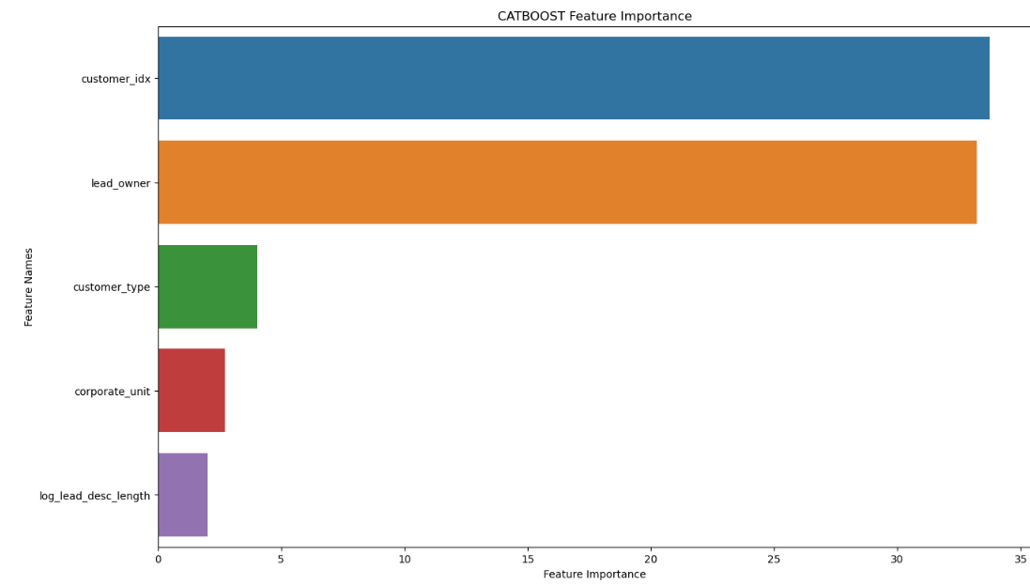
Intro Feature Engineering Modeling Validation Application
EDA. Feature Selection & Feature Correlation
Model based(Feature Importance)
특정 Customer_idx 및 Lead_owner가 모델 학습에 편향성을 가중시키고 있는 모습
Customer_idx 및 Lead_owner가 결측치인 Lead에 대한 예측력이 현저히 떨어질 것으로 예측됨

Slide 13
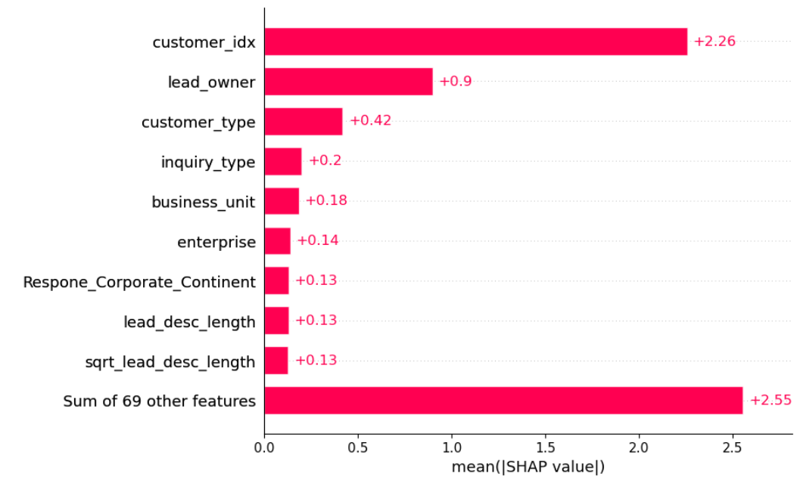
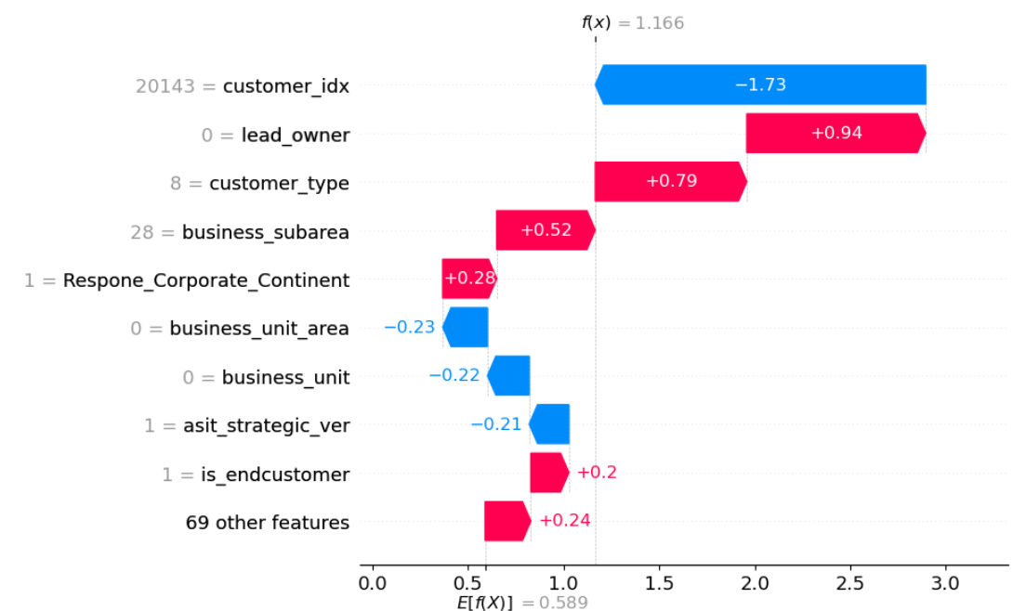
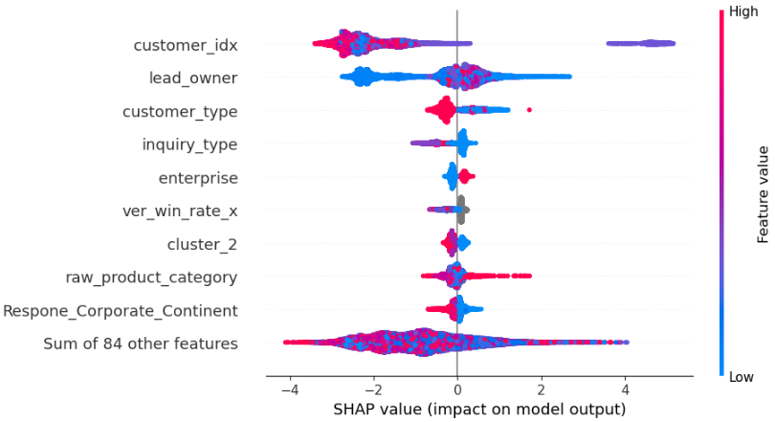
Intro Feature Engineering Modeling Validation Application
EDA. Feature Selection & Feature Correlation
Shap value

Slide 14
Contents
01
Intro
Feature Engineering
Modeling
Validation
Application
02
03
04
05

Slide 15
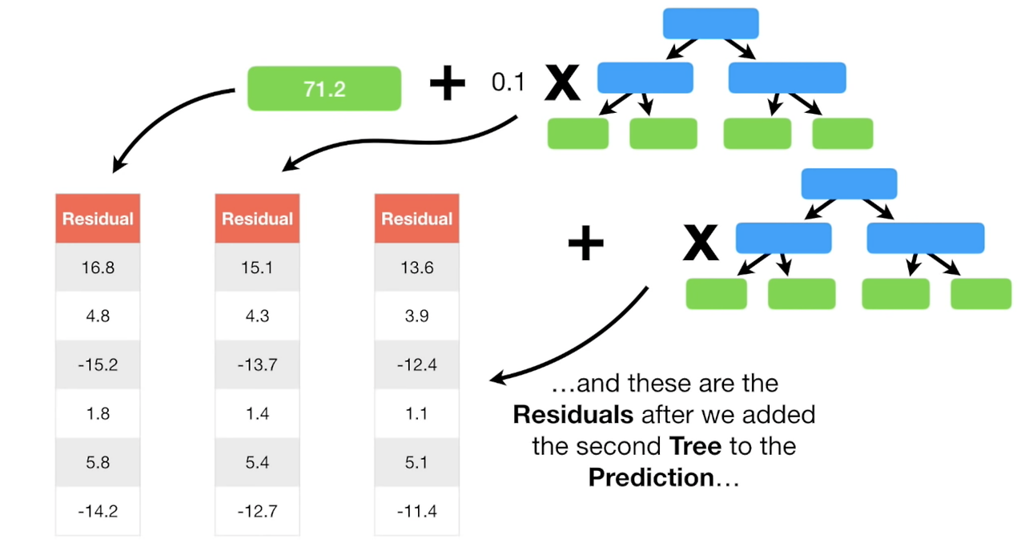
Intro Analysis Modeling Validation Application
Preprocess Modeling
CATBOOST
특징
Ordering Boosting & Random Permutation
Prevent Overfitting
Auto Ordered Target Encoding & One-hot Encoding
Categorical Feature Combinations
Feature Cardinality down
연속형 변수가 아닌 수치형 변수는 범주형 변수로 볼 수 있음
Optimized Parameter tuning

Slide 16



Intro Analysis Modeling Validation Application
Preprocess Modeling
Modeling based on CONTEXT
기대효과
ALL Feature Model
DROP customer_idx Model
Data Drift 로 인한 train data 에 존재하는 customer_idx, lead_owner 에 대한
과적합을 막을 수 있음
test data 에 unseen data(customer_idx, lead_owner)가 등장해도 예측을 잘해낼 수 있음
DROP lead_owner Model
DROP lead_owner & customer_idx Model

Slide 17

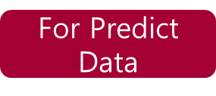

Intro Analysis Modeling Validation Application
Preprocess Modeling
Modeling based on CONTEXT OVERALL FLOW
ALL Feature Model
DROP ‘lead_owner’ Model
ISIN ALL UNIQUE
lead_owner
Train Data
Train Data
DROP ‘customer_idx’ Model
DROP ‘lead_owner’ & ‘customer_idx’ Model
customer_idx
customer_idx lead_owner
Train Data
Train Data

Slide 18
Contents
01
Intro
Feature Engineering
Modeling
Validation
Application
02
03
04
05

Slide 19
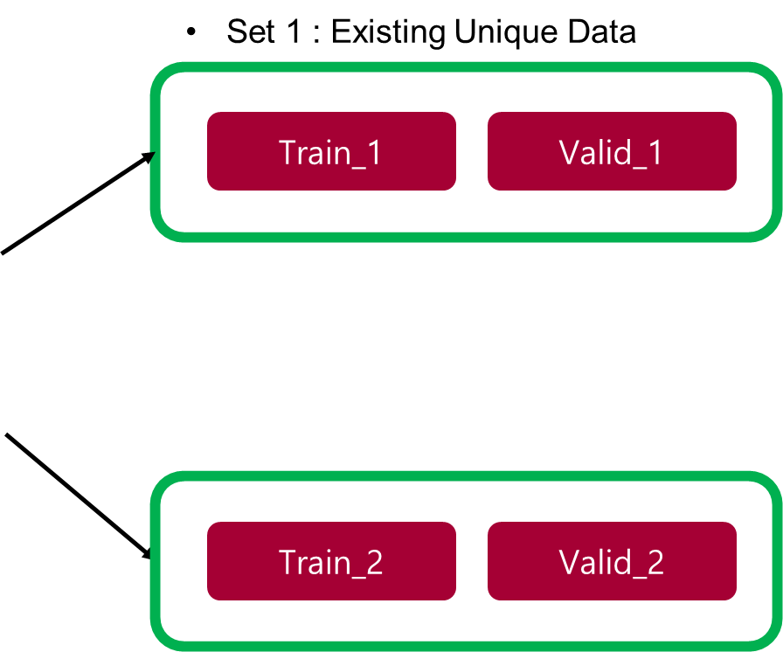

Intro Feature Engineering Modeling Validation Application
Validation Strategy Evaluation
Validation Strategy
앞서 언급한 Unseen Unique 값에 대한 오버피팅을 증명하는 방법
F1 Score 를 validation score 로 사용
현실 상황에서도 새로운 상황 및 오타와 같은 여러 상황을 고려했을 때 Unseen Unique 에 대한 고려가 필수적
Overfitting 방지 및 최종적으로 고객 전환률 예측에 활용

Slide 20
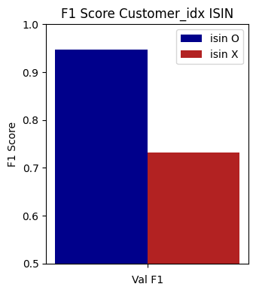

Intro Feature Engineering Modeling Validation Application
Validation Strategy Evaluation
Prevent Over-Fitting1 (Overlapping Unique Values)
- customer_idx
Valid1 : Existing Unique Data
Valid2 : Unseen Unique Data
(Valid1: Existing Unique) VS (Valid2: Unseen Unique) F1 스코어 비교 ->모델의 일반화 능력 평가
Unseen Unique Data를 검증 데이터로 사용했을 때의 F1 스코어 저하는, 모델이 새로운 customer_idx unique 값에 대한 예측에서 극도의 과적합을 보임을 증명

Slide 21
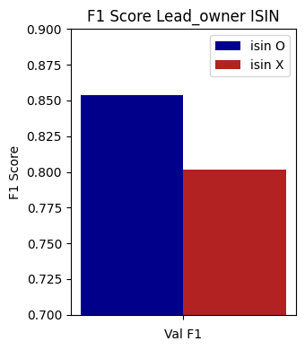
Intro Feature Engineering Modeling Validation Application
Validation Strategy Evaluation
Prevent Over-Fitting2 (Overlapping Unique Values)
- lead_owner
Valid1 : Existing Unique Data
Valid2 : Unseen Unique Data
(Valid1: Existing Unique) VS (Valid2: Unseen Unique) F1 스코어 비교 ->모델의 일반화 능력 평가
Unseen Unique Data를 검증 데이터로 사용했을 때의 F1 스코어 저하는, 모델이 새로운 lead_owner unique 값에 대한 예측에서 극도의 과적합을 보임을 증명

Slide 22

Intro Feature Engineering Modeling Validation Application
Validation Strategy Evaluation
강건한 모델 검증
(4개 모델 VALIDATION SCORE와 실제 PRIVATE SCORE 비교)
Model 1: ALL Feature : 0.861483
Model 2: DROP ‘lead_owner’ : 0.813921
Model 3: DROP ‘customer_idx’ : 0.787294
4 MODEL MEAN F1 SCORE : 0.794597
Model 4: DROP ‘lead_owner’ & ‘customer_idx’ : 0.715691

Slide 23
Contents
01
Intro
Feature Engineering
Modeling
Validation
Application
02
03
04
05

Slide 24
Intro Feature Engineering Modeling Validation Application
현업 적용 가능성
범주형 변수가 많은 B2B 마케팅 데이터에 다양한 범주형 변수를 학습할 수록 성능이 좋아지는 CatBoost 모델
범주형 데이터에 적합한 Algorithm Model
특정 변수에 과적합 되지 않고 불균형이 심한 데이터에 대해 명확한 기준(scale_pos_weight)이 있어 threshold 값을 별도로 설정할 필요가 없음
Imbalanced Dataset 에 Robust
파라미터 튜닝 및 복잡한 모델 구조를 띄지 않아 상대적으로 가볍고 Robust한 모델임.
Tunning이 필요없는 Model

Slide 25
감사합니다

Slide 26
Outro

